Slide 1


Apache Flink-新一代流式处理框架
2017/06/05 & 上海博泰

Slide 2
Flink Content
Flink Introduction
Flink Architecture
DataStream Processing
Batch Processing
Table Processing
Complex Event Processing
Flink ML & Gelly
Distributed Runtime Environment
Notes:
Flink 主要的内容分为八个部分：由于时间有限，本次主要分享flink流式处理部分内容。

Slide 3
Introduction
Feature
支持高吞吐、低延迟、高性能的流处理
支持带有事件时间的窗口（Window）操作
支持有状态计算的Exactly-once语义
支持高度灵活的窗口（Window）操作，支持基于time、count、session，以及data-driven的窗口操作
支持具有Backpressure功能的持续流模型
支持基于轻量级分布式快照（Snapshot）实现的容错
一个运行时同时支持Batch on Streaming处理和Streaming处理
Flink在JVM内部实现了自己的内存管理
支持迭代计算
支持程序自动优化：避免特定情况下Shuffle、排序等昂贵操作，中间结果有必要进行缓存
Notes:
为什么选择Flink?
目前比较流行的流式处理框架有三个：storm，spark streaming，flink
1. Flink是真正意义上的实时流计算处理，能够提供比storm更好吞吐能力，比streaming更好的实时性。

Slide 4
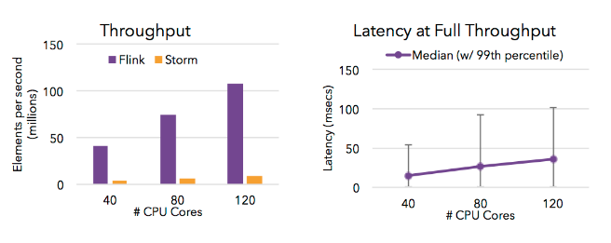
Introduction
目前比较流行的流式处理框架有三个：storm，spark streaming，flink
Flink是真正意义上的实时流计算处理
能够提供比storm更好吞吐能力
比streaming更好的实时性。
同样提供Batch API以及Table API
Spark streaming是基于批处理的计算框架，每隔一定的时间将数据封装成一个DStream进行计算,而该时间间隔不能太短，spark.streaming.blockInterval官方建议不低于50ms，所以一个batch接收数据的时间就已经达到50ms，通常batch最佳设置为1s。

Slide 5
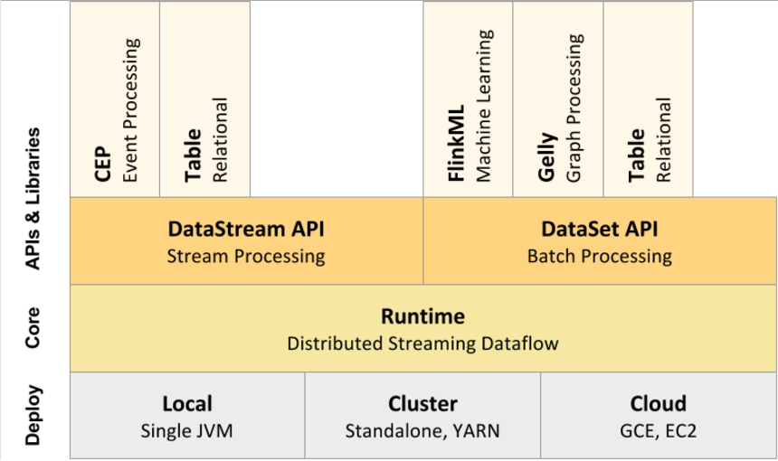
Architecture

Slide 6
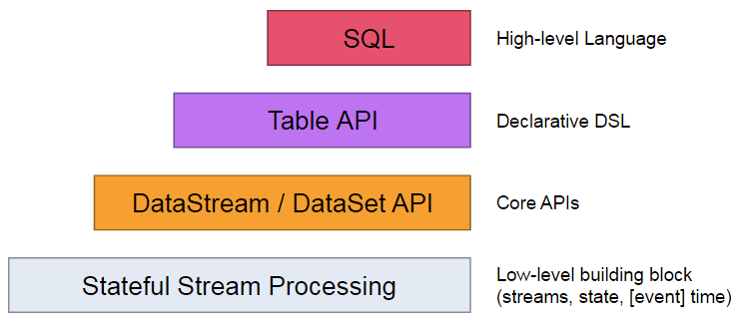
Levels of Abstraction
最低层次的抽象仅仅提供stateful streaming 。能够将数据转换成DataStream，允许用户使用一个或者多个streams数据，并且保证使用一致性容错，用户可是注册事件时间，并用回调函数，处理复杂的计算（当然大多数情况是不需要的）。
程序基于主要的API进行开发，比如 (bounded/unbounded streams) 以及(bounded data sets)。这些流式API提供transformations, joins, aggregations, windows, state, 等操作。这些数据的类型是作为class存在。
在TableAPI 表中数据会随着streams的改变。并且提供一些SQL类似的操作：select, project, join, group-by, aggregate以及自定义UDF并且进行优化器优化之后执行。TableAPI可以和DataStream and DataSet APIs进行无缝转换。
4. 支持SQL语句查询

Slide 7
DataStream API
1. DataStream Sources
DataStream Transformations
DataStream Sinks
Iterations
Execution Parameters
Fault Tolerance
Controlling Latency
Debugging
Notes:
DataStream 几个模块。

Slide 8
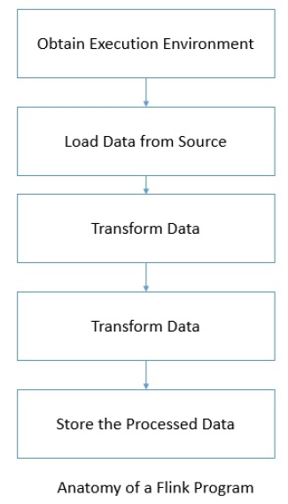
DataStream
1. Execution env
2. Data sources
3. Transformations
4. Data sinks
5. Connectors
Notes:
Data stream 的 执行过程 ，使用步骤。

Slide 9
DataStream Source/Transformation/Sink
Source:
Socket-based : socketTextStream(hostName, port)
File-based : readFileStream(String filePath, long intervalMillis, watchType)
Collection-based: fromCollection , fromElements, fromParallelCollection
Custom : addSource(new FlinkKafkaConsumer08<>())
Transformation:
1. Map, FlatMap, Filter, KeyBy, Reduce, Aggregations, Window…
Sink:
Print : print()/ printToErr
Write: writeAsText (), writeAsCsv(), writeUsingOutputFormat(), writeToSocket
addSink: addSink (new FlinkKafkaProducer08<>())
Notes:
数据源有哪些呢，
数据转换方式有哪些
数据输出， 当然提供其他的连接器比如 HDFS，Cassandra，RabbitMQ…
You can also specify the exact offsets the consumer should start from for each partition

Slide 10
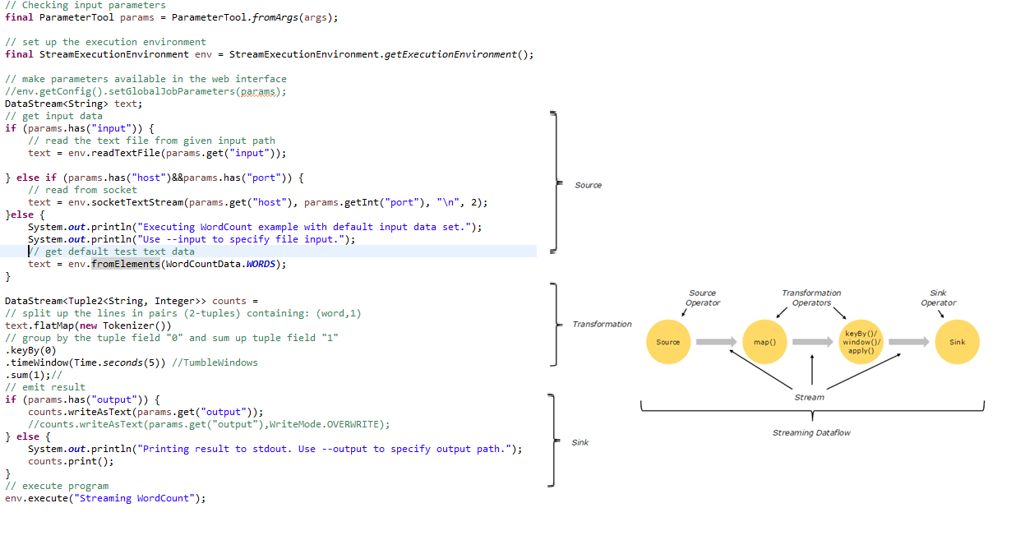
DataStream
Notes:
一个基于socket的 wordcount，不重叠的时间窗口为5s，整个计算流程图抽象

Slide 11
DataStream Window
Keyed vs Non-Keyed Windows
在窗口的计算过程中，基于key的数据能够由多个task并行计算，每个key stream将被独立处理。
而non-keyed的 streams将只有一个并行度计算处理，而不会被切分成多个。
Window Lifecycle：
当一个属于窗口的第一个元素被接受的时候，窗口将被创建，
当时间超过窗口的时间加上一定的用户指定的允许延迟的时间，窗口将会被移除
Flink will create a new window for the interval between 12:00 and 12:05 when the first element with a timestamp that falls into this interval arrives, and it will remove it when the watermark passes the 12:06 timestamp.
窗口也拥有Trigger（触发器），Function（窗口函数） and Evictor（驱逐器）.
Notes:
1. Having a keyed stream will allow your windowed computation to be performed in parallel by multiple tasks, as each logical keyed stream can be processed independently from the rest.
2. In case of non-keyed streams, your original stream will not be split into multiple logical streams and all the windowing logic will be performed by a single task, i.e. with parallelism of 1
Keyed Windows vs Non-Keyed Windows
In a nutshell, a window is created as soon as the first element that should belong to this window arrives, and the window is completely removed when the time (event or processing time) passes its end timestamp plus the user-specified allowed lateness.

Slide 12
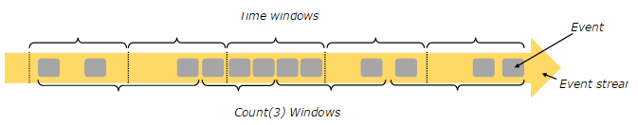
DataStream Window assigner
Feature:
基于时间驱动 example: every 30 seconds
基于数据驱动 example: every 100 elements
Window Types:
tumbling windows : 无重叠窗口
sliding windows : 可以重叠的滑动窗口
session windows : 会话窗口
global windows : 全局窗口

Slide 13
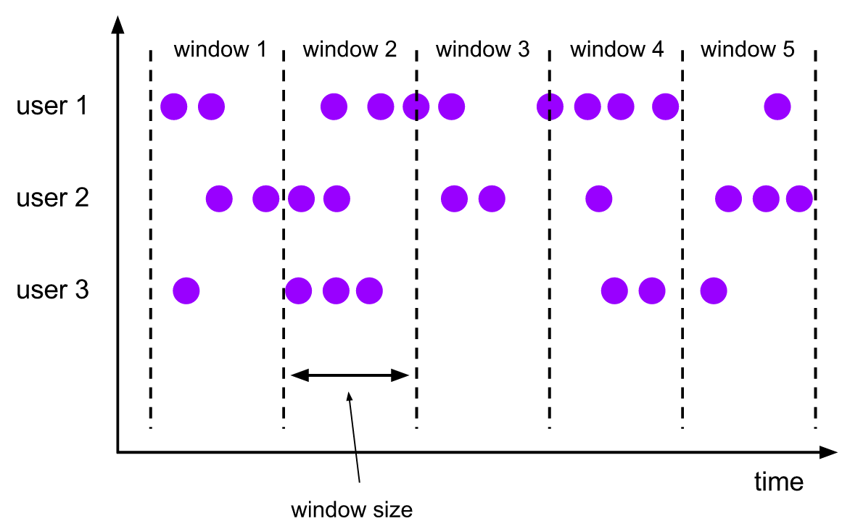
DataStream Window
tumbling windows

Slide 14
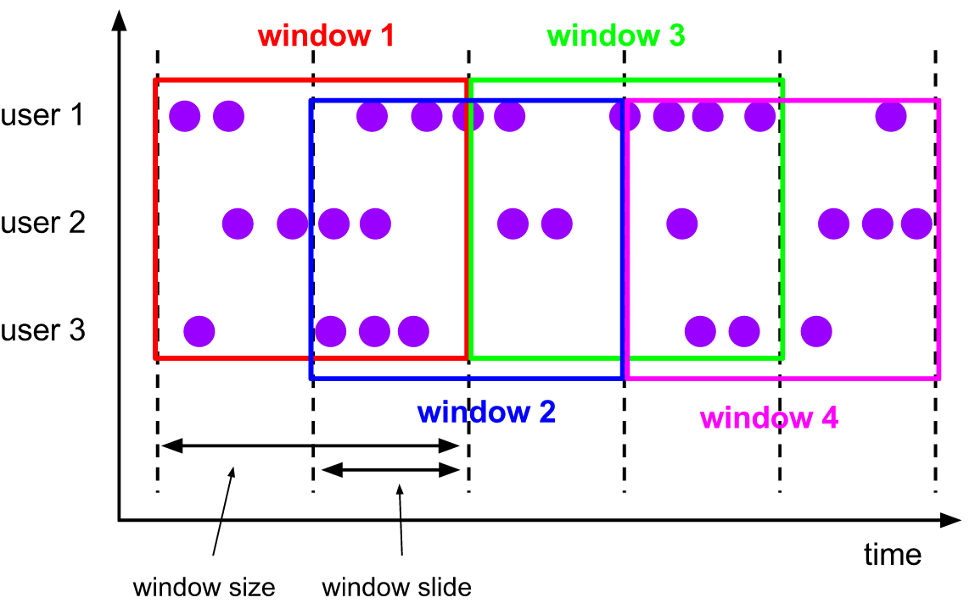
DataStream Window
sliding windows

Slide 15
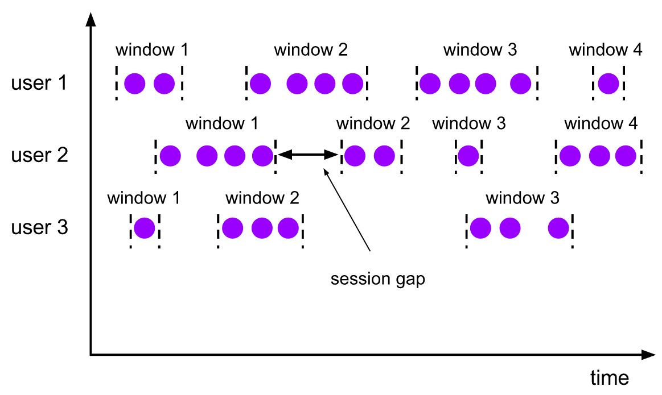
DataStream Window
会话超时窗口，窗口宽度取决于session gap
session windows

Slide 16
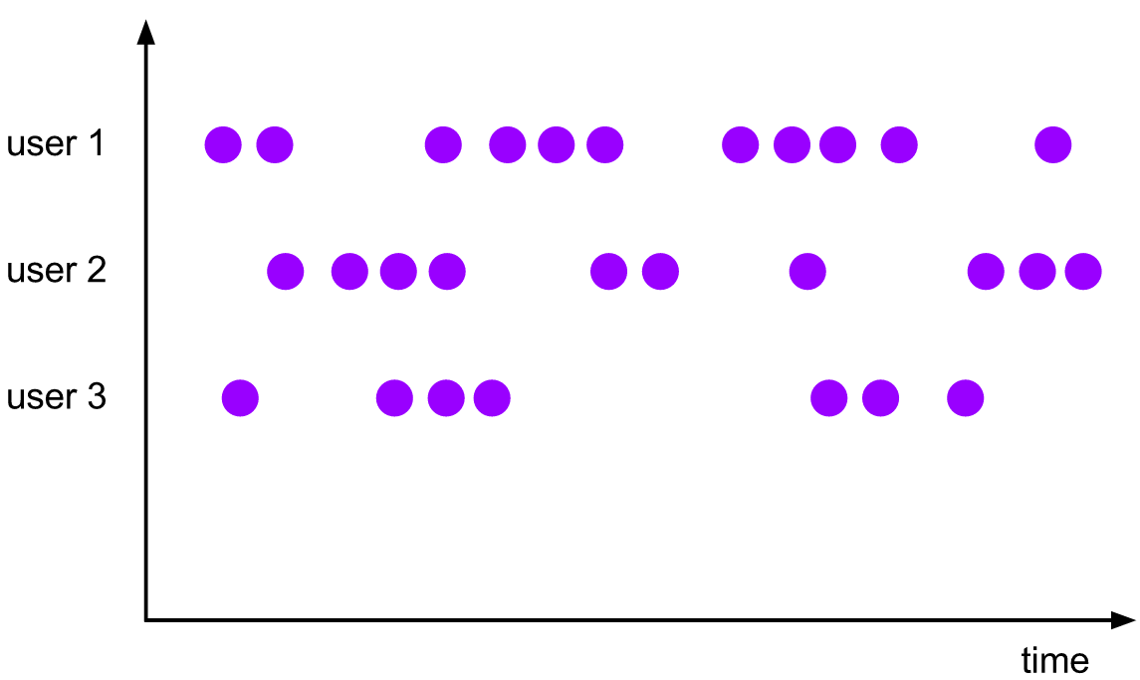
DataStream Window
global windows

Slide 17
Window Functions
ReduceFunction, FoldFunction : Flink can incrementally aggregate the elements for each window as they arrive.
ReduceFunction
DataStream<Tuple2<String, Long>> input = ...;
input
.keyBy(<key selector>)
.window(<window assigner>)
.reduce(new ReduceFunction<Tuple2<String, Long>> {
public Tuple2<String, Long> reduce(
Tuple2<String, Long> v1, Tuple2<String, Long> v2) {
return new Tuple2<>(v1.f0, v1.f1 + v2.f1);
}
});
FoldFunction
DataStream<Tuple2<String, Long>> input = ...;
input
.keyBy(<key selector>)
.window(<window assigner>)
.fold("", new FoldFunction<Tuple2<String, Long>, String>> {
public String fold(String acc, Tuple2<String, Long> value)
{
return acc + value.f1;
}
});
WindowFunction :Incremental Window Aggregation with FoldFunction/ReduceFunction
Notes:
ReduceFunction, FoldFunction : 对每个窗口接收的数据进行增量聚合操作。
WindowFunction:在触发一个窗口的函数时候，就需要缓存窗口时间内所有接受到的数据。

Slide 18
Window Functions
WindowFunction: gets an Iterable containing all the elements of the window and provides the most flexibility of all window functions.
DataStream<Tuple2<String, Long>> input = ...;
input
.keyBy(<key selector>)
.window(<window assigner>)
.apply(new MyWindowFunction());
public class MyWindowFunction implements WindowFunction<Tuple<String, Long>, String, String, TimeWindow> {
void apply(String key, TimeWindow window, Iterable<Tuple<String, Long>> input, Collector<String> out) {
long count = 0;
for (Tuple<String, Long> in: input) {
count++;
}
out.collect("Window: " + window + "count: " + count);
}
}
Notes:
WindowFunction 可以得到一个包含窗口的所有元素的Iterable和提供最灵活的窗口函数，当然这并不是一种搞笑的方式。
可以和FoldFunction或者是ReduceFunction结合使用

Slide 19
Window Functions
ProcessWindowFunction: like WindowFunction and allows to query more information about the context in which the window evaluation happens.
public abstract class ProcessWindowFunction<IN, OUT, KEY, W extends Window> implements Function {
/**
* Evaluates the window and outputs none or several elements.
* @param key The key for which this window is evaluated.
* @param context The context in which the window is being evaluated.
* @param elements The elements in the window being evaluated.
* @param out A collector for emitting elements.
* @throws Exception The function may throw exceptions to fail the program and trigger recovery.
*/
public abstract void process(
KEY key,
Context context,
Iterable<IN> elements,
Collector<OUT> out) throws Exception;
/** The context holding window metadata */
public abstract class Context {
/** @return The window that is being evaluated. */
public abstract W window();
}
}
Notes:
相比windowFunction多了一个context ，可以获取窗口的元数据信息

Slide 20
Window Triggers
每个WindowAssigner 都有默认的Trigger：
Trigger提供了五中方法来处理不同的事件:
1. onElement() 窗口中的每个元素都会被执行.
2. onEventTime() 注册的事件定时器触发
3. onProcessingTime() 当注册的processing时间定时器触发器触发
4. onMerge() 针对于有状态的Trigger，当相对应的window merge的时候合并两者的状态，比如session window
5. clear()当对应的窗口需要执行移除操作的时候
注意:
1.前三种决定了怎么处理对应的触发事件，并返回一个TriggerResult：
CONTINUE: 什么也不做
FIRE: 触发计算
PURGE: 清除窗口的元素
FIRE_AND_PURGE: 触发计算然后清除元素
2.任何一种方法都能被注册为时间或者事件触发器

Slide 21
Window Evictors
The evictor has the ability to remove elements from a window after the trigger fires and before and/or after the window function is applied
//Optionally evicts elements. Called before windowing function.
void evictBefore(Iterable<TimestampedValue<T>> elements, int size, W window, EvictorContext evictorContext);
//Optionally evicts elements. Called after windowing function.
void evictAfter(Iterable<TimestampedValue<T>> elements, int size, W window, EvictorContext evictorContext);
注意点：
evictor阻止任何的pre-aggregation，因为元素在计算之前必须传递到evictor函数
window的数据不能保证数据的顺序，evictor同样也不保证窗口开始数据的顺序

Slide 22
Window State Size Considerations
窗口使用时的注意点：
1、 Window: 将为每个窗口创建对应的数据副本，无重叠窗口只保留一份副本，
相反，有重叠的滑动窗口将保留多个副本
2、FoldFunction and ReduceFunction: 将元素聚合，只存储每个窗口的聚合结果，能够显著降低存储要求，
相反只用WindowFunction需要缓存所有的数据.
3、使用Evictor将阻止任何的预聚合操作，因为窗口的所有的元素在计算之前必须传递到 evictor，驱逐部分数据。
Notes:
an element belongs to exactly window unless it is dropped late

Slide 23
Window Allowed Lateness
Collected: (a,1,1)
Collected: (b,1,1)
Collected: (b,3,1)
Collected: (b,5,1)
Collected: (c,6,1)
Collected: (b,10,1)
Collected: (a,14,1)
Collected: (c,14,1)
Collected: (b,8,1)
Collected: (b,8,1)
2> (a,1,1)
2> (c,6,1)
1> (b,1,3)
1> (b,10,1)
1> (b,10,2)
1> (b,10,3)
1> (b,10,3)
2> (a,14,1)
2> (c,14,1)
Allowed lateness:允许一定的延时时间
Side outputs:定向输出处理（from flink1.3）
final OutputTag<T> lateOutputTag = new OutputTag<T>("late-data"){}; DataStream<T> input = ...;
DataStream<T> result = input
.keyBy(<key selector>)
.window(<window assigner>)
.allowedLateness(<time>)
.sideOutputLateData(lateOutputTag)
.<windowed transformation>(<window function>);
DataStream<T> lateStream = result.getSideOutput(lateOutputTag);
Notes:
当采用eventtime作为窗口的计算时间，元素因为网络等原因可能来的比较晚，当元素的时间已经超出用来跟踪元素的处理的水印时，该怎么办呢？
默认的话，这些delay的元素将被丢掉，当然不合理，有两种方式
注意的是：allowedLateness在后续再次触发的计算时候，这late 元素应该用来更新先前的计算结果。
对于同一个计算来说，可能包含多个结果，需要程序能够去重。

Slide 24
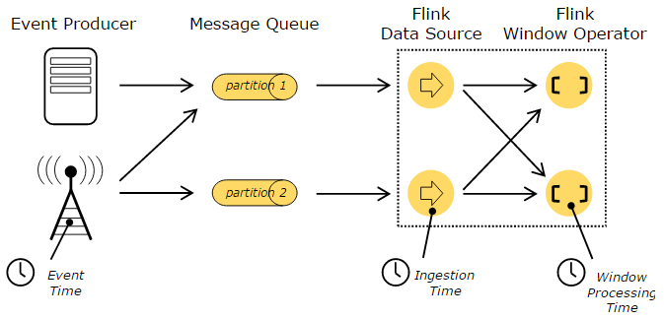
Window Time
1. Event Time: Event time is the time that each individual event occurred on its producing device. 时间产生的时间点,能够保证无序的数据或者是延迟的数据以及失败后的从备份或者持久化的文件恢复时得到正确的结果。通常需要结合process time使用，需要手动指定如何获取event time 以及watermark。
2. Ingestion time: Flink source operator接收到消息的时间点，不能处理任何无序事件数据,但这些项目没有指定如何生成水印。
3. Processing Time:每个operator执行一个基于时间操作的时间点
Notes:
窗口计算中有三种时间，这三种时间分别位于计算的不同环节中

Slide 25
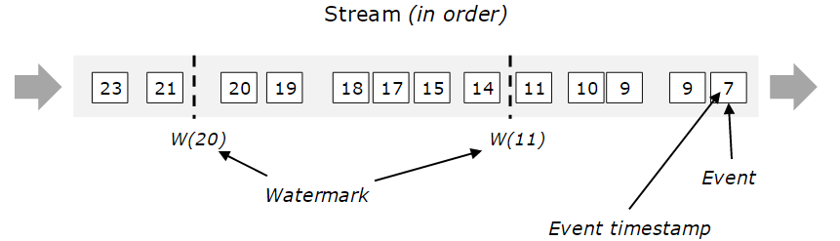
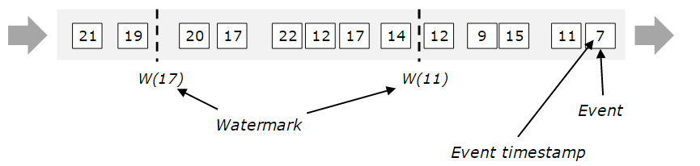
Window Event Time and Watermarks
图片的理解：watermark就是一个时间印记，记录已经来的抵达事件中的数据的时间戳的最大值
来标识已经收到数据的时间，在operator操作中更新该标识。
Notes:
图片的理解：watermark就是一个时间印记，记录已经来的抵达事件中的数据的时间戳的最大值来标识已经收到数据的时间，在operator操作中更新该标识。

Slide 26
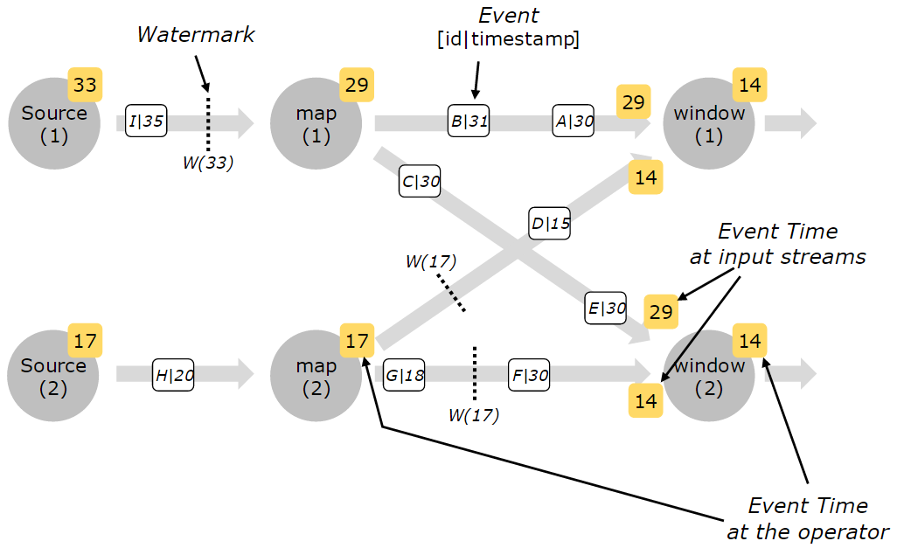
Window Event Time and Watermarks
Notes:
理解：Operator 可以理解为算子或者说是其中的一步计算操作，算子的输出也可认为是下一个算子的输入。
1. 数据源每个并行的子任务独立产生自己的watermarker
2. watermark随着程序流向下游，当到达operator的时候驱动着事件时间向前增加，在operator的eventtime得到更新的时候，
也将会为下游产生一个新的watermark
3.通常operator的当前event time是输入流的最小时间，并随着输入流不断的更新event time，下游的operator也将会更新watermark
Each parallel subtask of a source function usually generates its watermarks independently.
As the watermarks flow through the streaming program, they advance the event time at the operators where they arrive. Whenever an operator advances its event time, it generates a new watermark downstream for its successor operators.
Such an operator’s current event time is the minimum of its input streams’ event times. As its input streams update their event times, so does the operator.

Slide 27
Window Generating Timestamps/Watermarks
两种方式产生 timestamps and generate watermarks:
1. 直接在数据源中指定
@Override
public void run(SourceContext<MyType> ctx) throws Exception {
while (/* condition */) {
MyType next = getNext();
ctx.collectWithTimestamp(next, next.getEventTimestamp());
if (next.hasWatermarkTime()) {
ctx.emitWatermark(new Watermark(next.getWatermarkTime()));
}
}
}
Notes:
如果采用assigner 方式 可以 覆盖数据源指定方式指定的timestamp and watermark。

Slide 28
Window Generating Timestamps/Watermarks
2. 通过 timestamp assigner / watermark generator:在flink中指定了 timestamp 也就决定了watermarks的产生
final StreamExecutionEnvironment env = StreamExecutionEnvironment.getExecutionEnvironment();
env.setStreamTimeCharacteristic(TimeCharacteristic.EventTime);
DataStream<MyEvent> stream = env.readFile(
myFormat, myFilePath, FileProcessingMode.PROCESS_CONTINUOUSLY, 100,
FilePathFilter.createDefaultFilter(), typeInfo);
DataStream<MyEvent> withTimestampsAndWatermarks = stream
.filter( event -> event.severity() == WARNING )
.assignTimestampsAndWatermarks(new MyTimestampsAndWatermarks());
withTimestampsAndWatermarks
.keyBy( (event) -> event.getGroup() )
.timeWindow(Time.seconds(10))
.reduce( (a, b) -> a.add(b) )
.addSink(...);
With Periodic Watermarks
2. With Punctuated Watermarks
Notes:
通常在 filter之后，window之前进行指定.
系统提供两个接口：
周期性的产生
任意节数据点产生
也有些已经实现的类可供使用：不在详细讲述
Assigners with ascending timestamps ：递增指定时间戳生成器
Assigners allowing a fixed amount of lateness：指定允许固定延迟的时间戳生成器

Slide 29
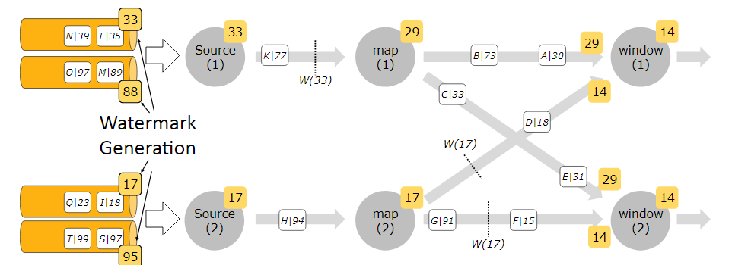
Window Generating Timestamps/Watermarks
Notes:
通常在 filter之后，window之前进行指定.
系统提供两个接口：
周期性的产生
任意节数据点产生

Slide 30
State
两种分类：
Keyed State ：
Operator State：
数据状态存在形式：
1. Raw ：二进制字节存储
2. Managed ：数据结构存储
State Backend
1.JobManager memory
2.file system
3.database
ValueState ：存储单值
ListState ：存储列表
ReducingState ：Aggregation of all values
FoldingState ：Deprecated
MapState ：KV Map
Notes:
如果程序失败了，中间的计算结果该怎么办，比如wordcount的聚合结果，一些迭代模型计算的参数等。
在计算过程中保留一些中间的计算结果十分有必，而且是具有容错性的状态。
状态存储的三种形式
默认，状态存储在TaskManagers 的内存中， checkpoints 存储在JobManager的内存中.

Slide 31
Checkpointing
Checkpoint 作用：Checkpoint the state for fault tolerant
Checkpoint 条件：
数据源支持一定时间的回放功能，比如从指定offset消费kafka的数据
通常一个分布式文件系统,持久性存储状态
Notes:
snapshots of all the state in timers and stateful operators, including connectors, windows, and any user-defined state

Slide 32
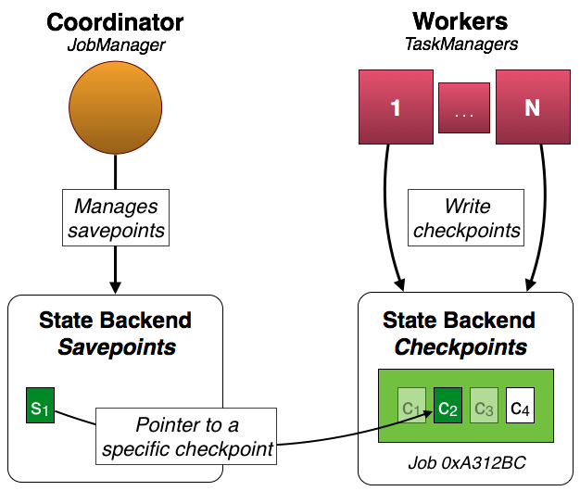
Window Savepoints
Notes:
JM协调触发 savepoint,并指向一个特定的checkpoint地址。
演示一demo，word count容错恢复。

Slide 33
THANK YOU
https://ci.apache.org/projects/flink/flink-docs-release-1.3/dev/datastream_api.html
Notes:
如果大家对流式计算感兴趣的话，想要获得更多更详细的使用说明以及注意事项，请参考官方文档。
谢谢大家！

